Slide 1

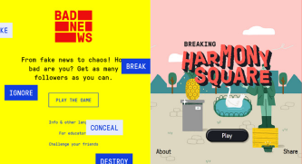
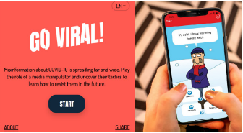
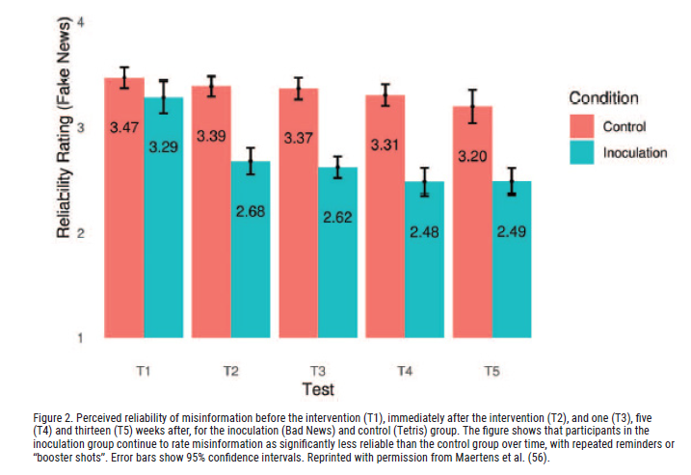


StratCom | Centro di eccellenza per la comunicazione strategica della NATO, Riga, Lettonia (stratcomcoe.org)
Compiti sulla teoria dell'inoculazione cognitiva
Leggi il documento StratCom della NATO.
Spiegare i meccanismi fondamentali della teoria dell'inoculazione.
Rifletti sui punti di forza, sui punti deboli e sui potenziali effetti collaterali.

